Slide 1
Вторая группа раннего возраста, «Золотые странички осени»
(2-3 года)
2023-2024 учебный год
Лисицына Галина Васильевна воспитатель высшей квалификационной категории
город Лиски, Воронежская область

Slide 2
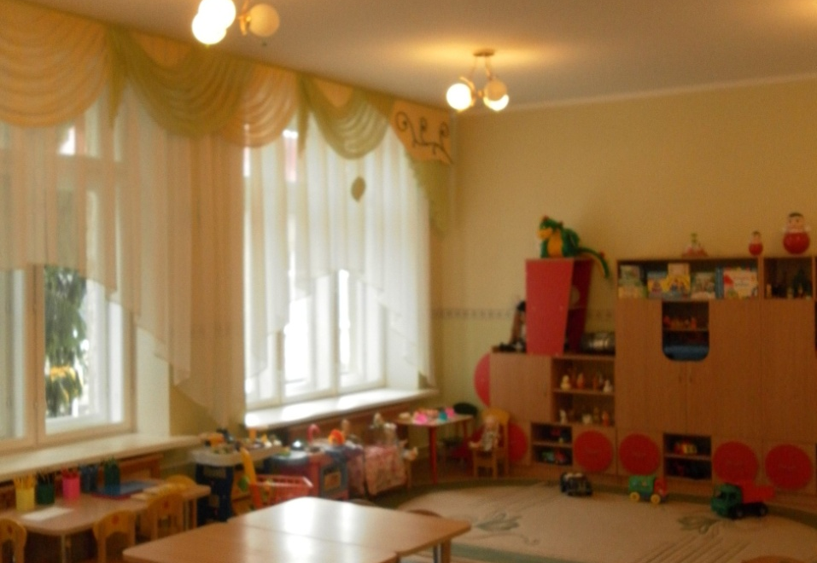
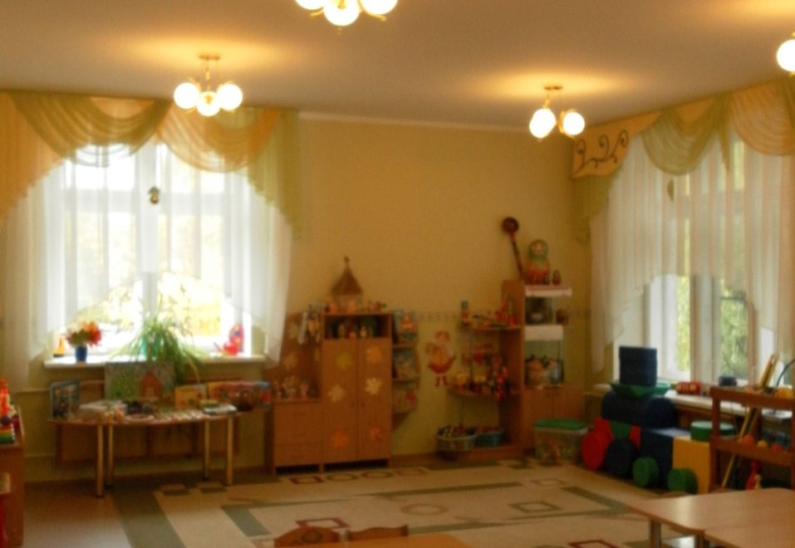
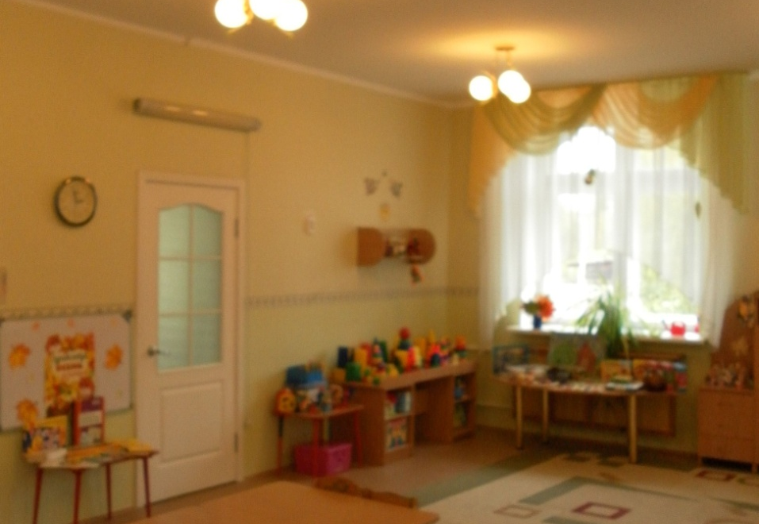
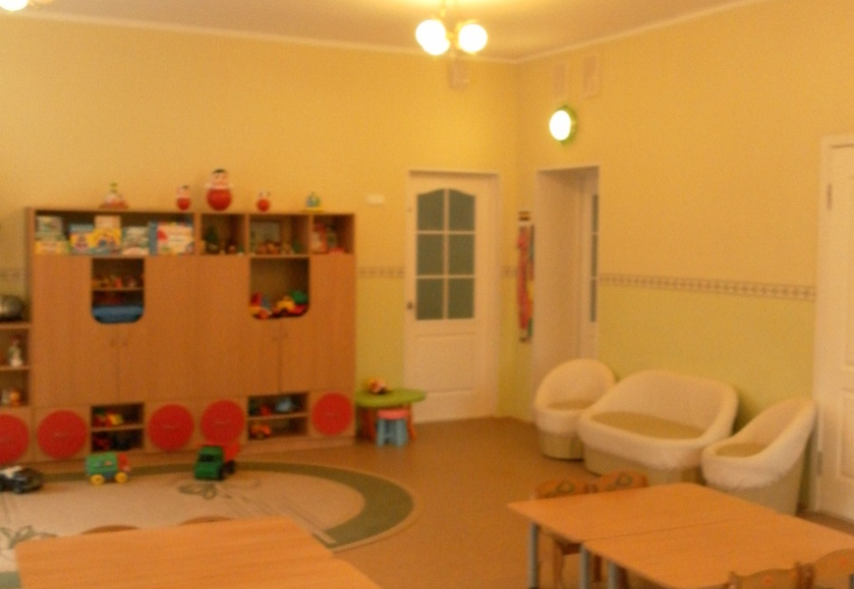
Вход в группу, нижняя левая точка
Вид
(ранний возраст)
Верхняя левая точка
Верхняя правая точка
Нижняя правая точка

Slide 3
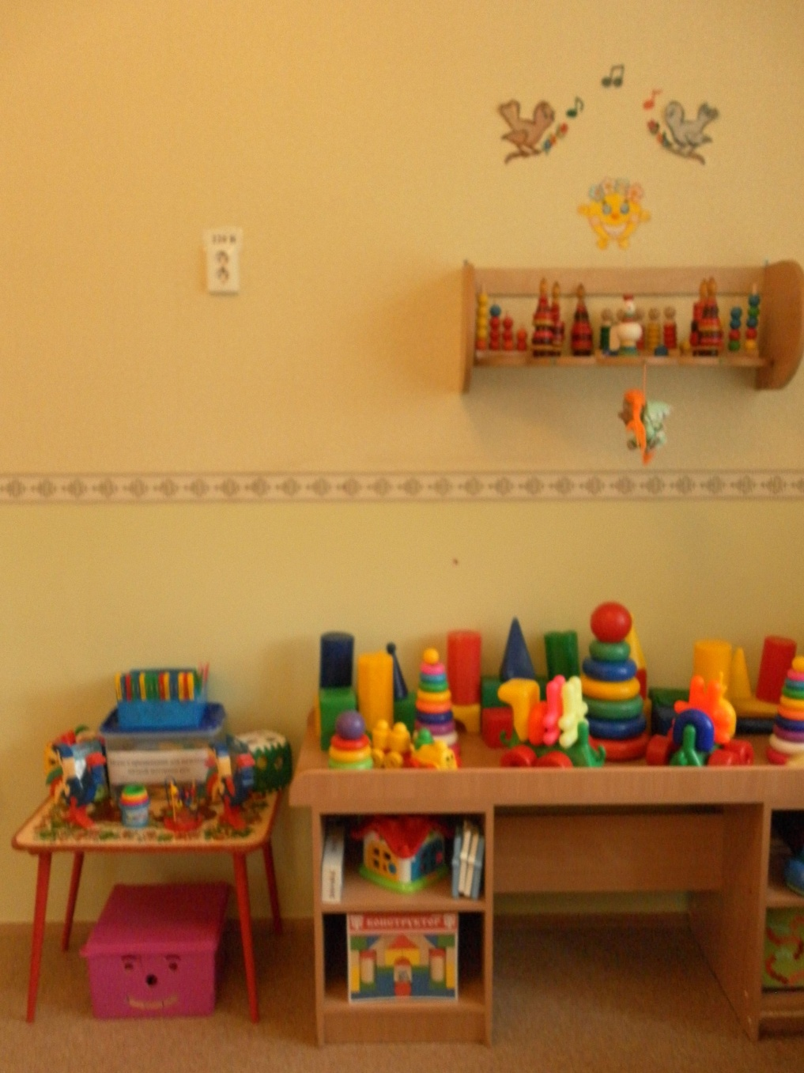
1. Рабочий сектор
(представлен, сенсорным экологическим, патриотическим, сенсорным, а также центром развития речи)
Наполняемость центров меняется взависимости
от темы дня, недели, времени года

Slide 4
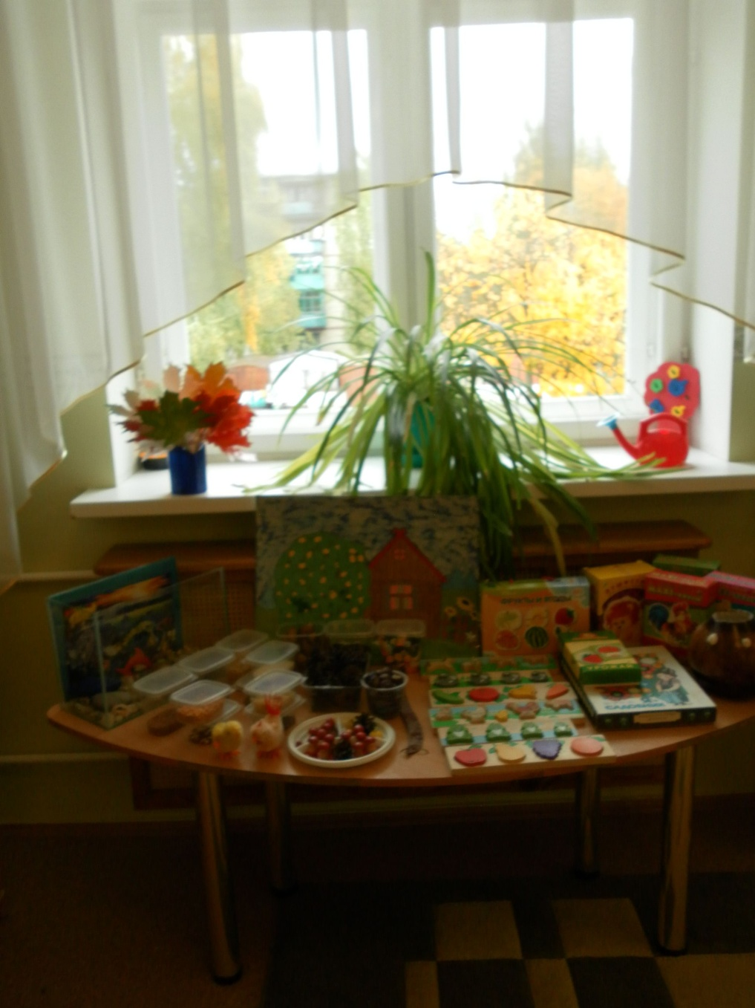
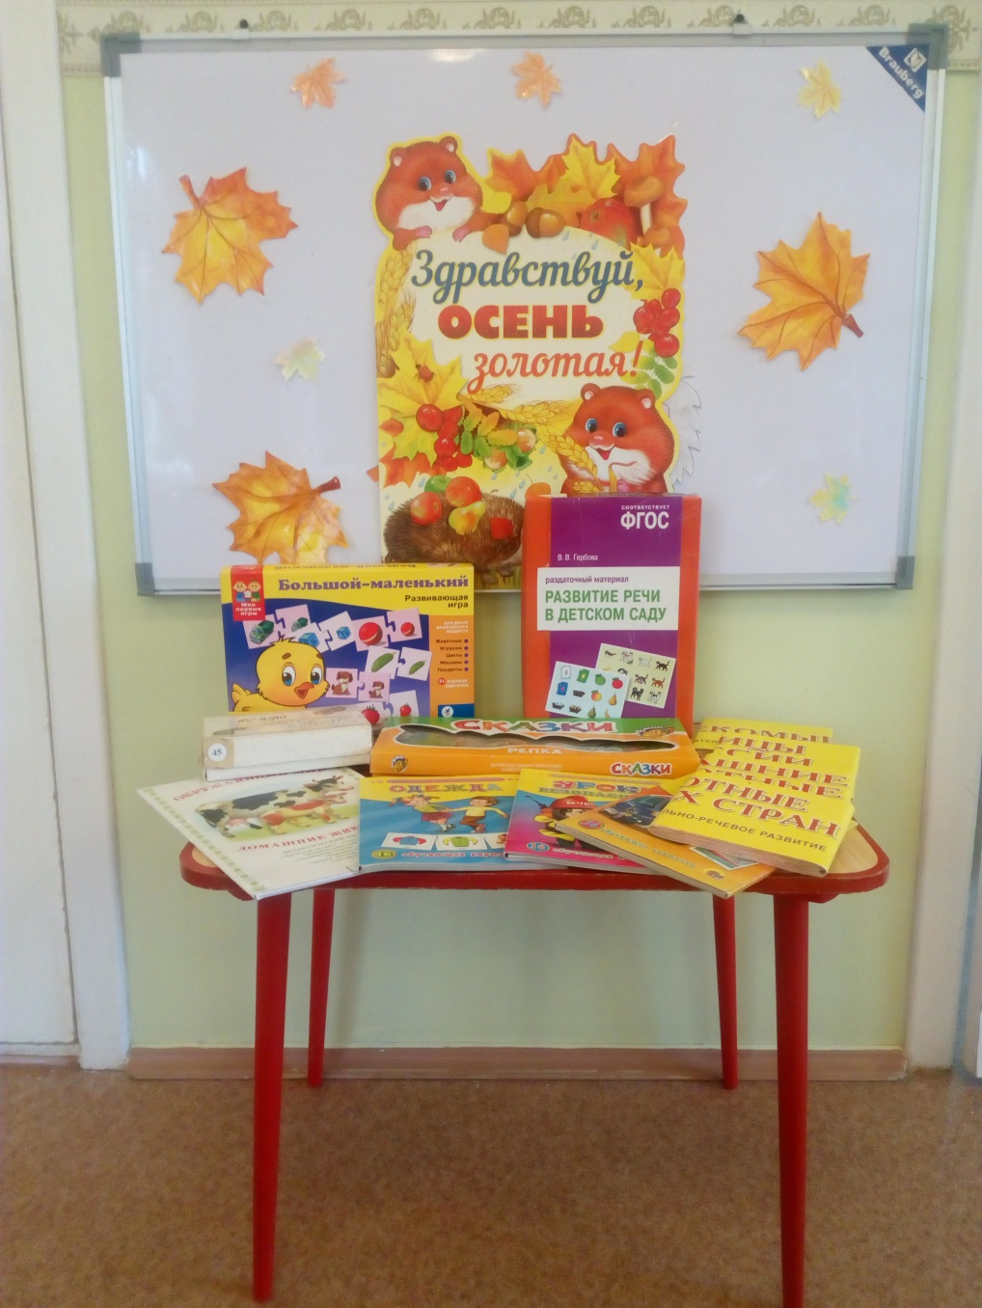
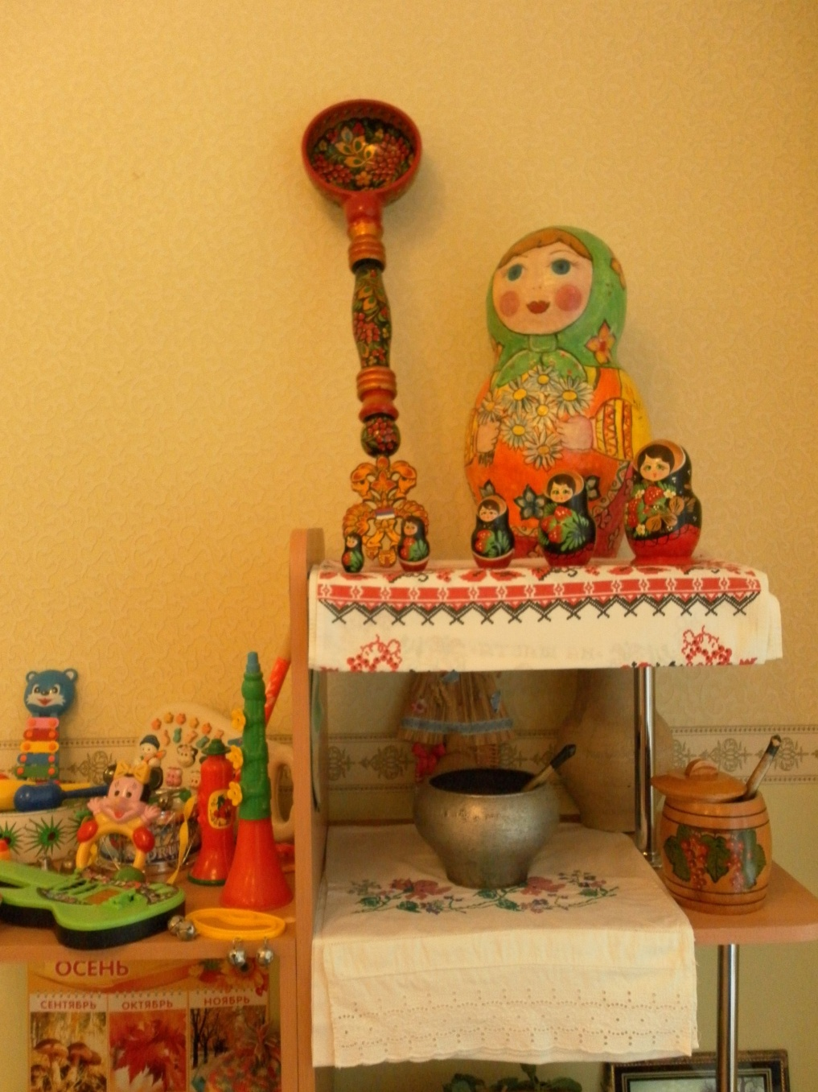
1. РАБОЧИЙ СЕКТОР
Центр правильной речи
Центр экологического развития
центр патриотического воспитания

Slide 5
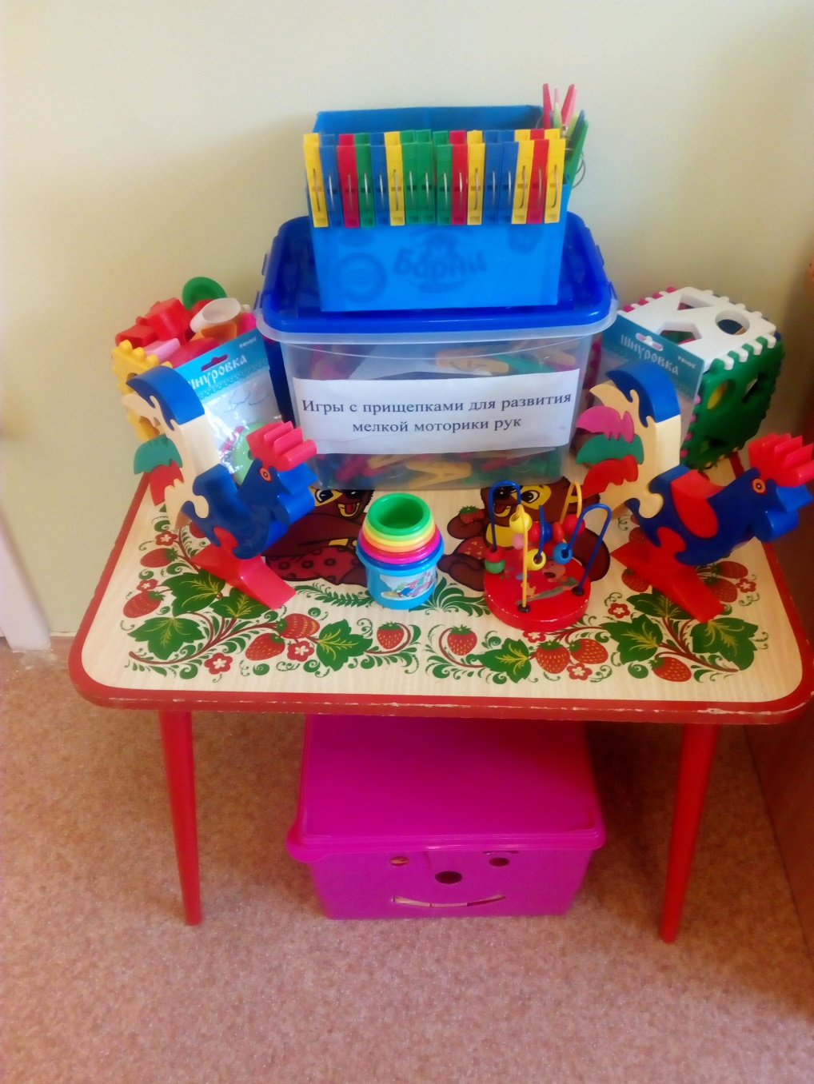
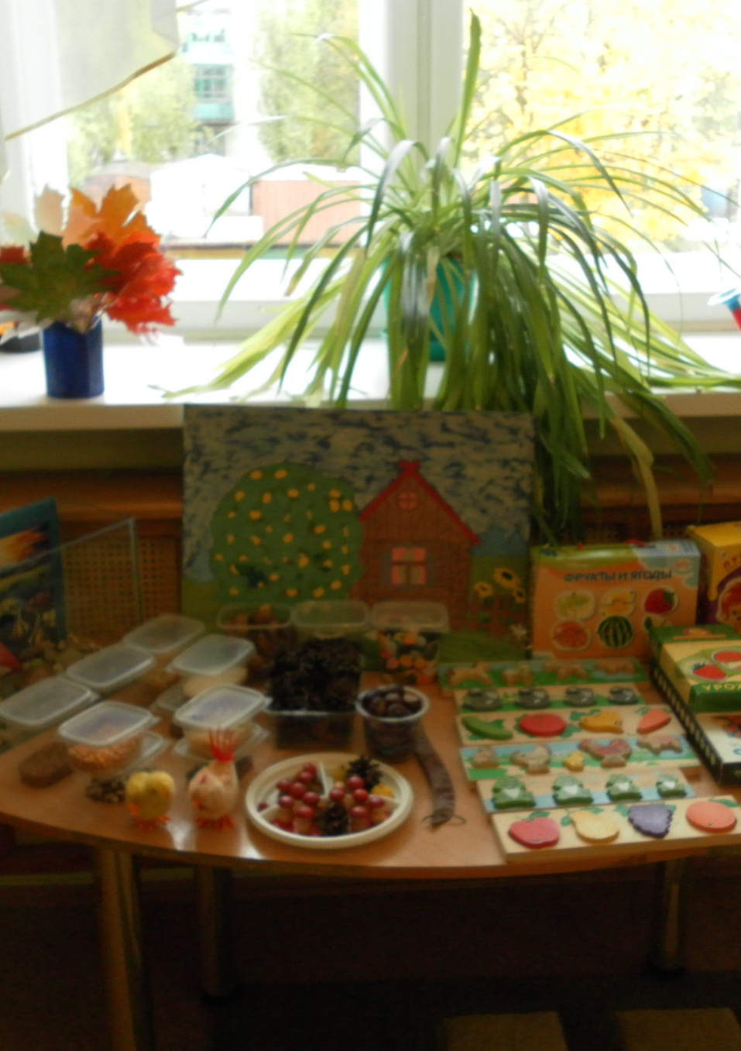
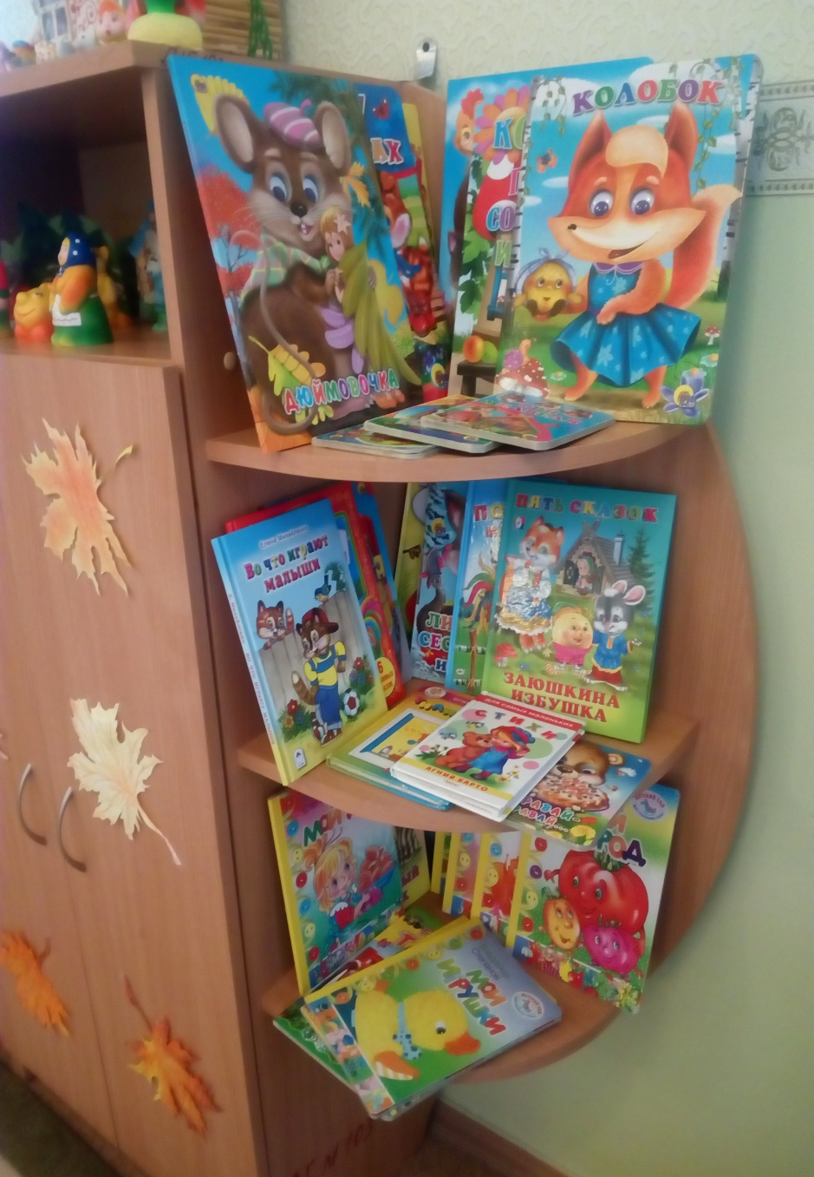
1. РАБОЧИЙ СЕКТОР
центр сенсорного развития
уголок эксперементирования
книжный уголок

Slide 6
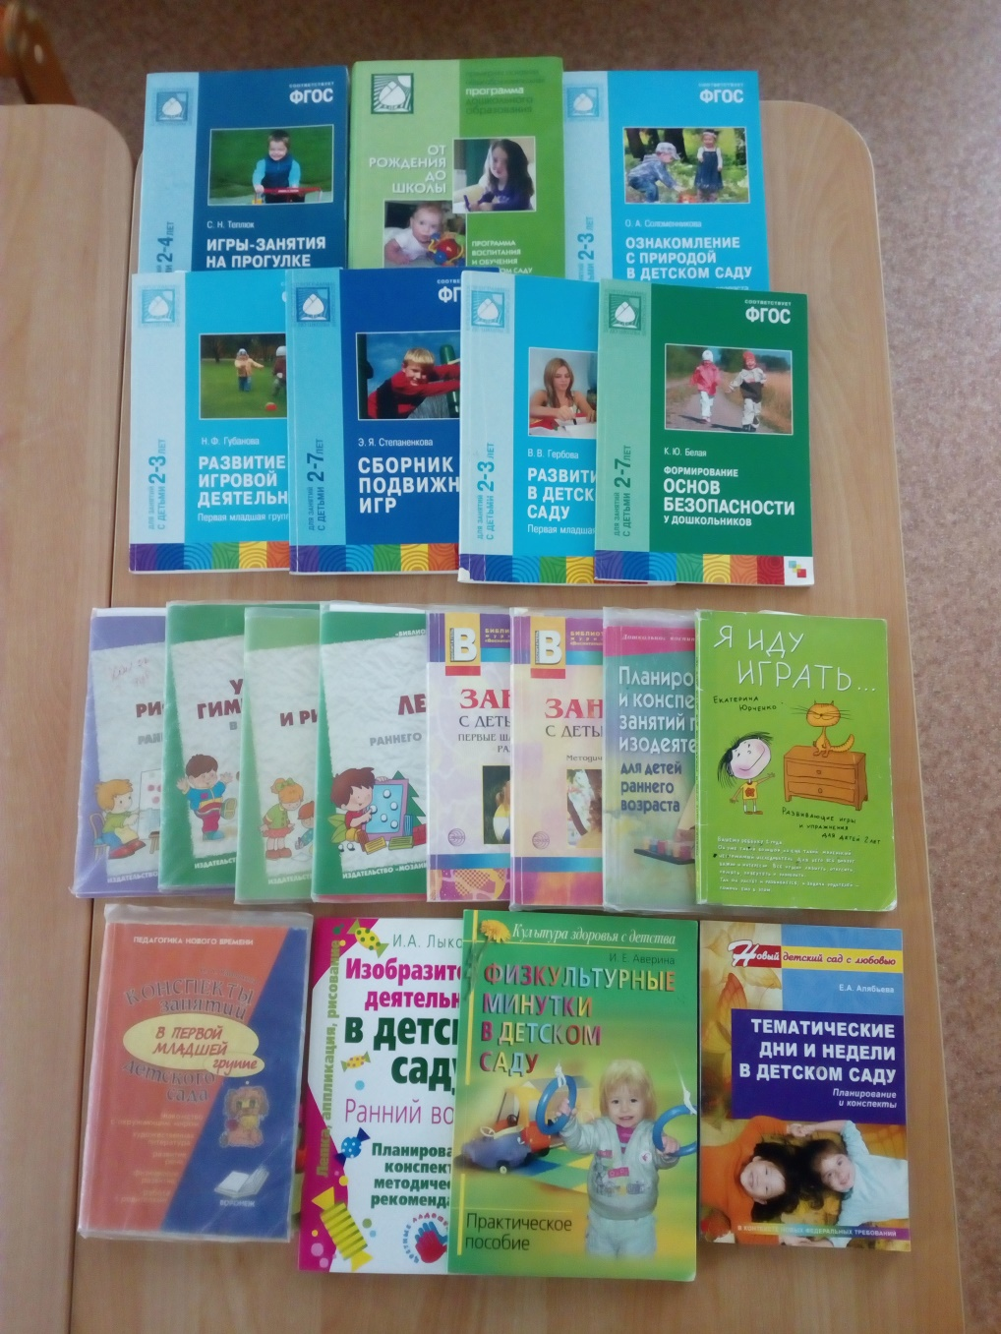
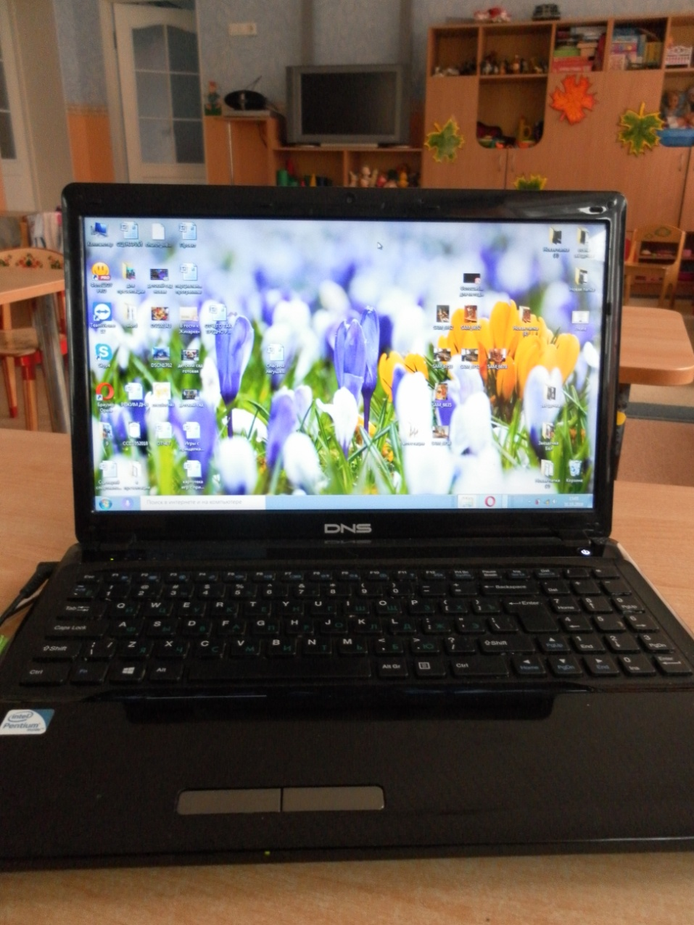
1.6. Рабочий сектор
(методическая литература педагога)
1. РАБОЧИЙ СЕКТОР
1.7. Рабочий сектор
(ИКТ для педагога)

Slide 7
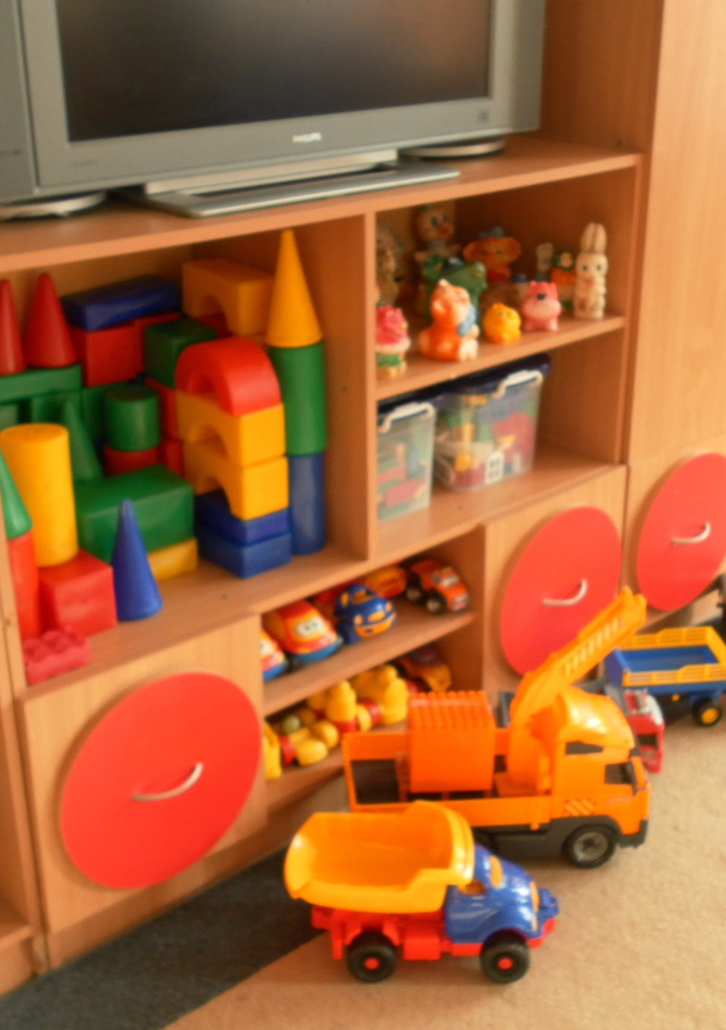
Центр игры
2. АКТИВНЫЙ СЕКТОР

Slide 8
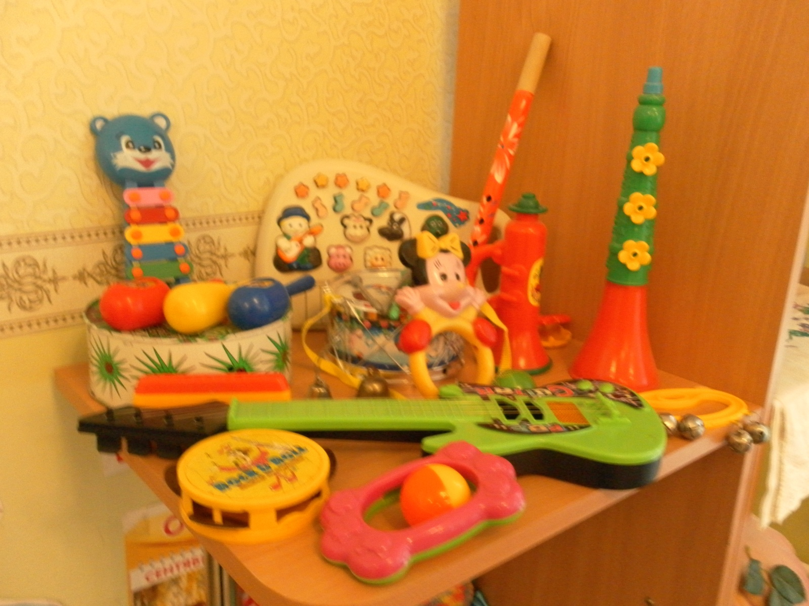
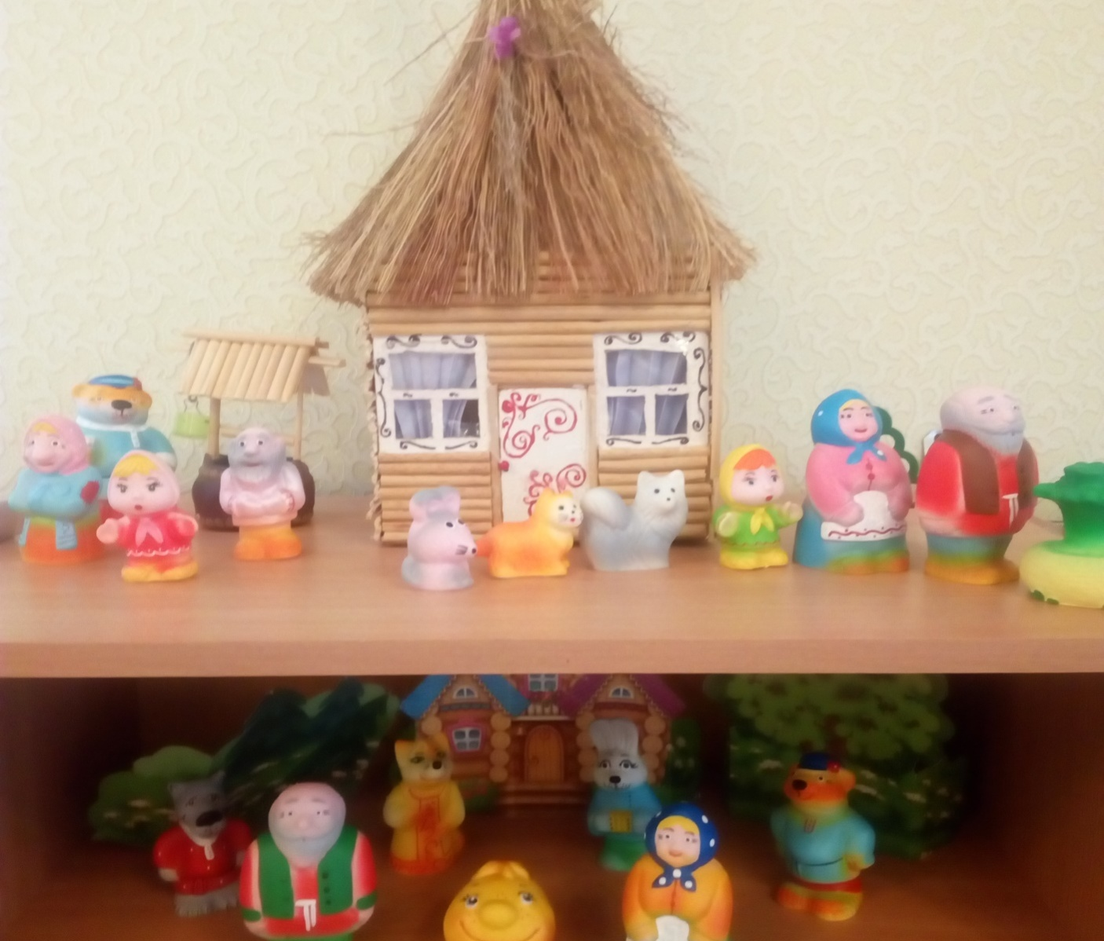
2. АКТИВНЫЙ СЕКТОР
Музыкальный уголок
Уголок театрализации

Slide 9
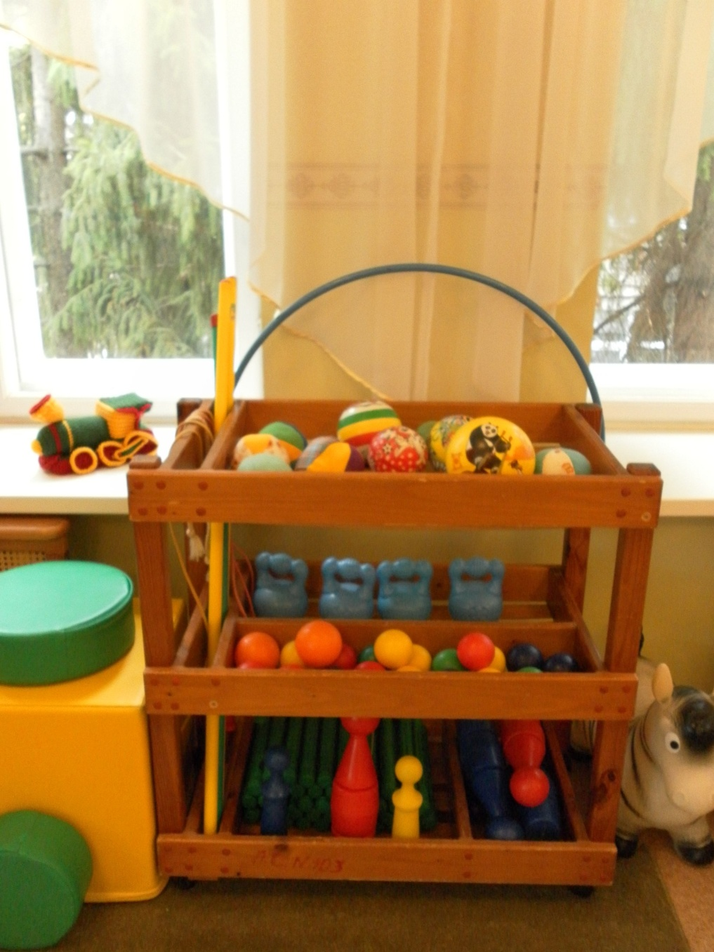
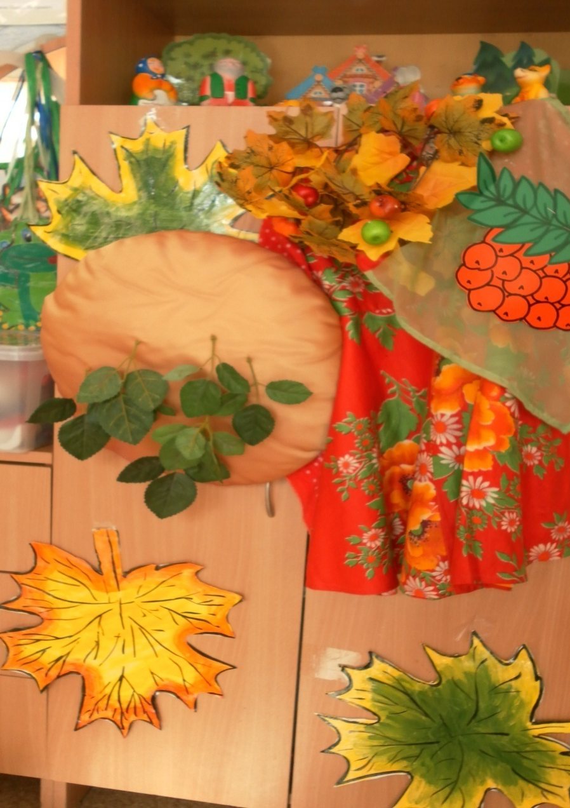
центр двигательной активности
2. АКТИВНЫЙ СЕКТОР
уголок ряженья

Slide 10
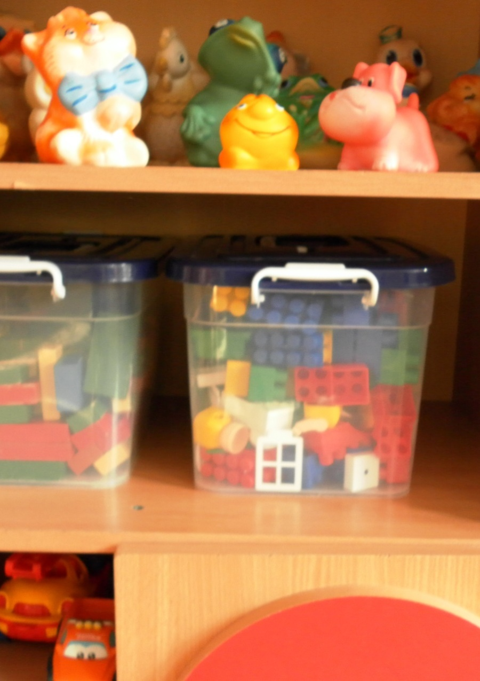
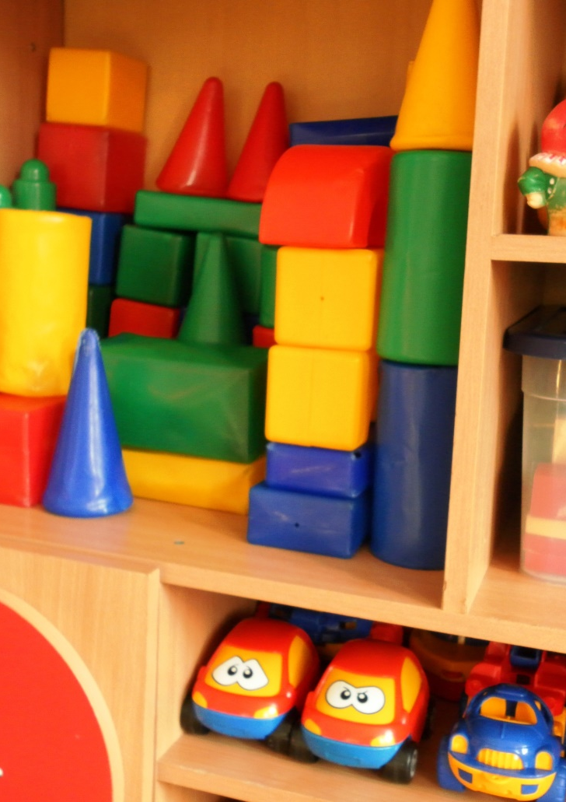
2. АКТИВНЫЙ СЕКТОР
Центр конструирования

Slide 11
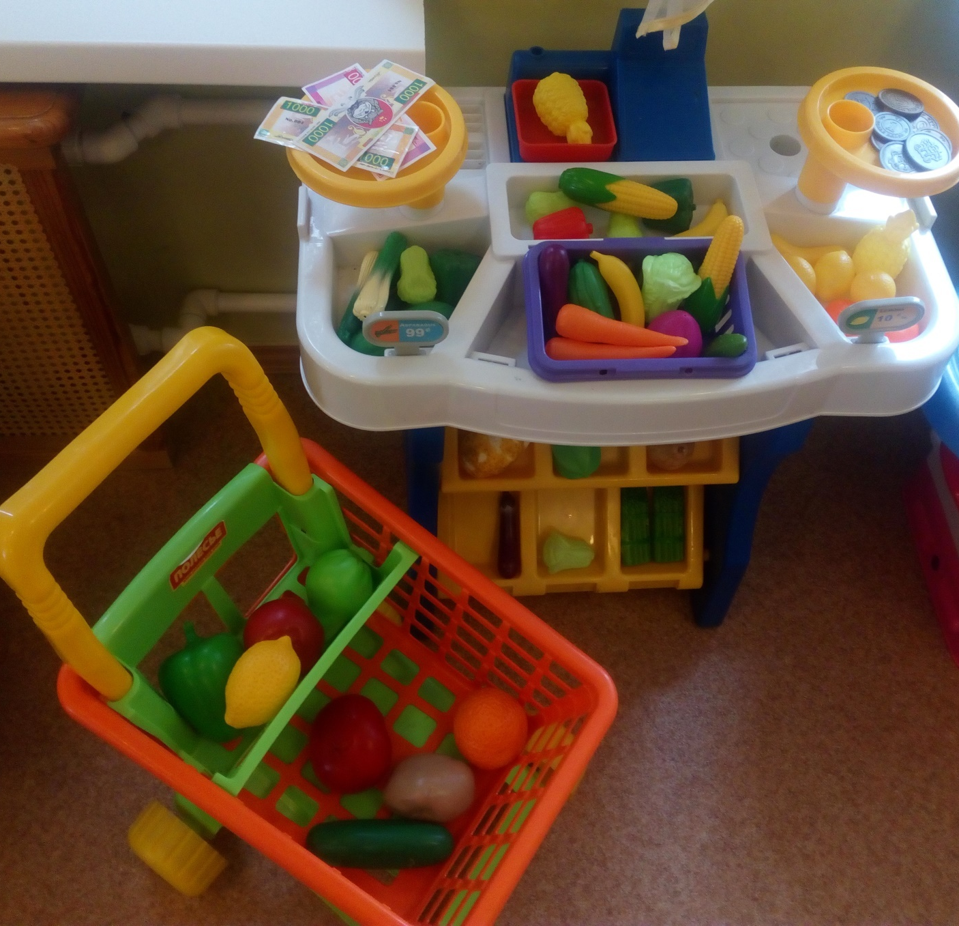
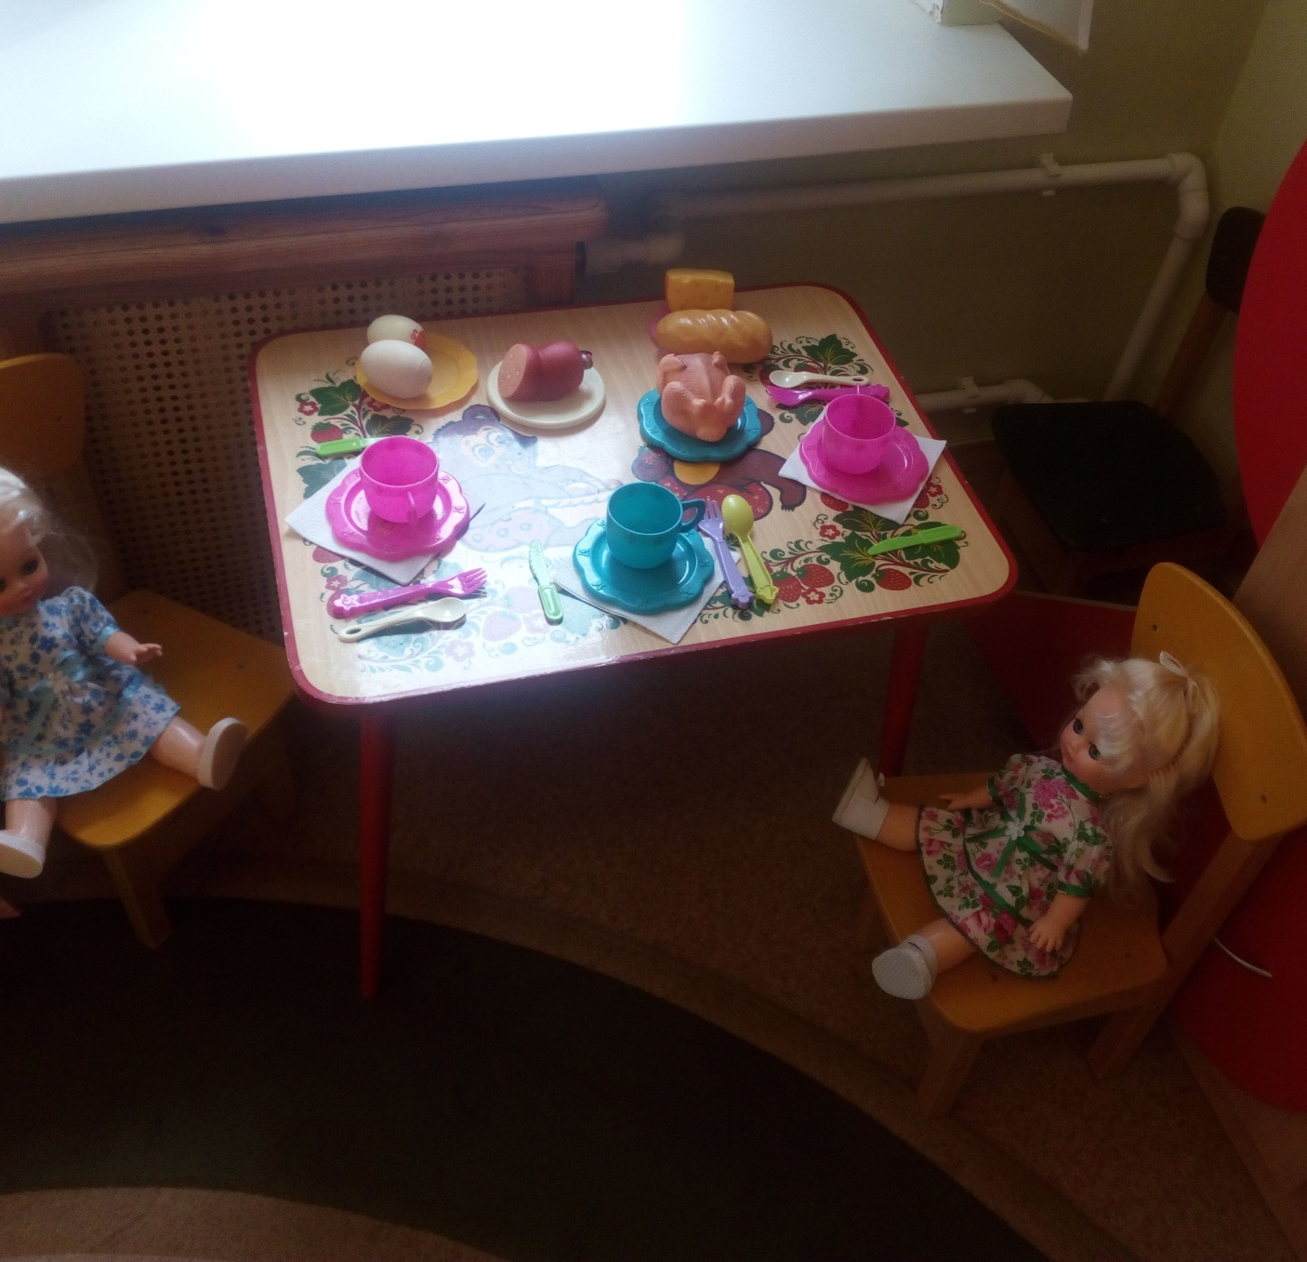
2. АКТИВНЫЙ СЕКТОР
Центр игры

Slide 12
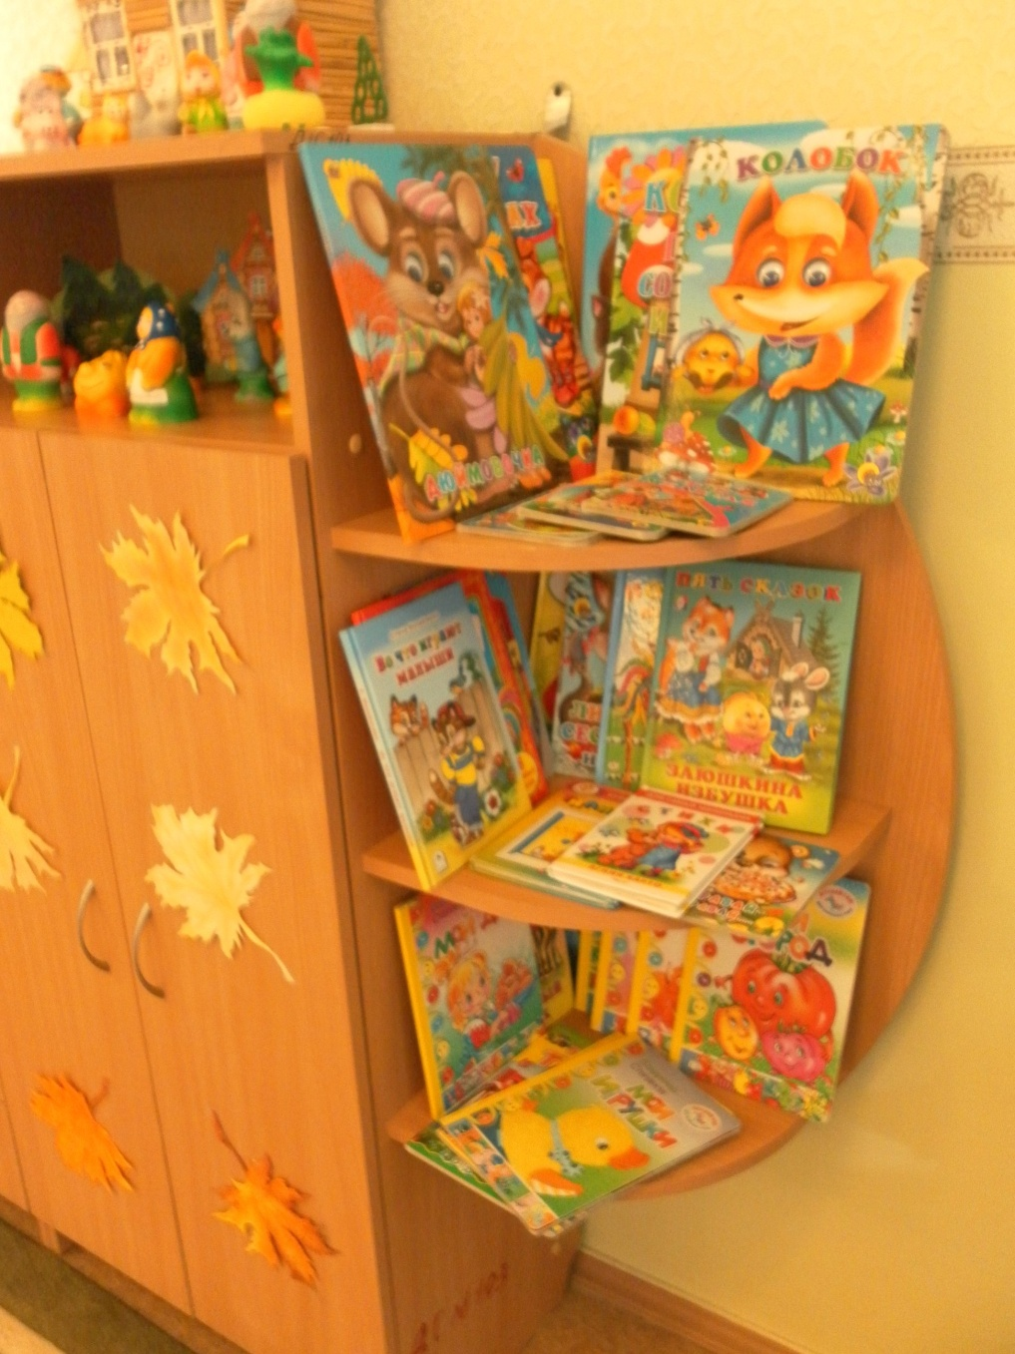
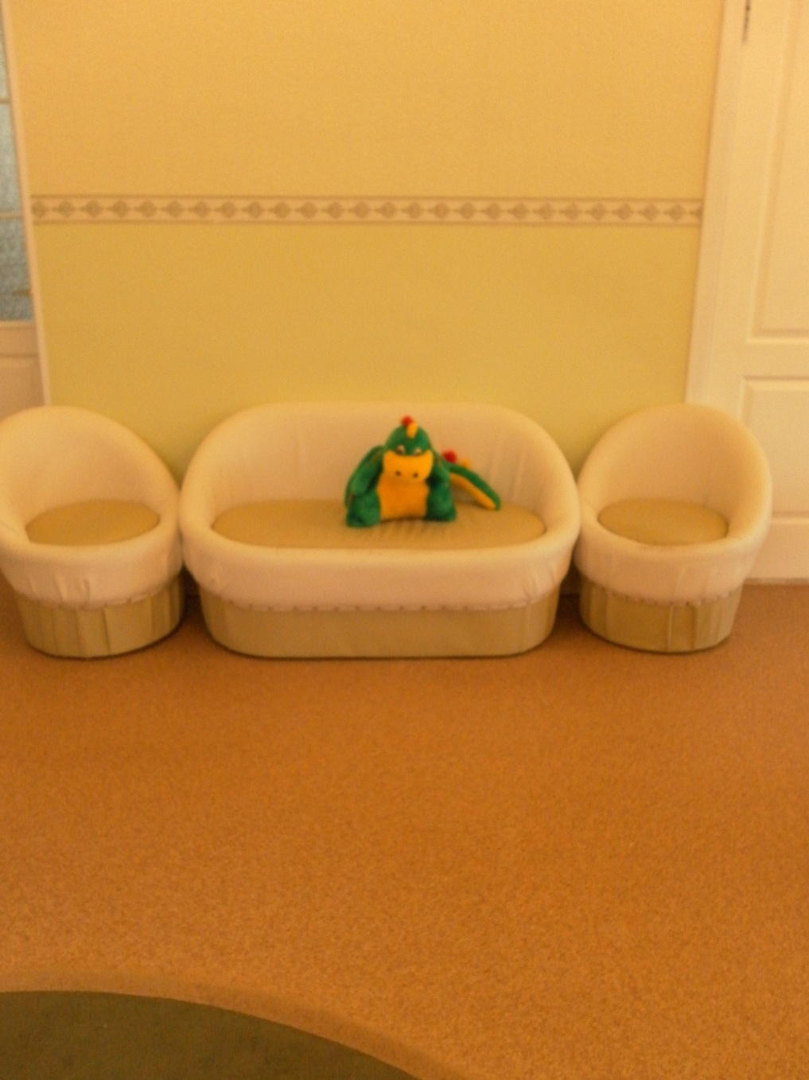
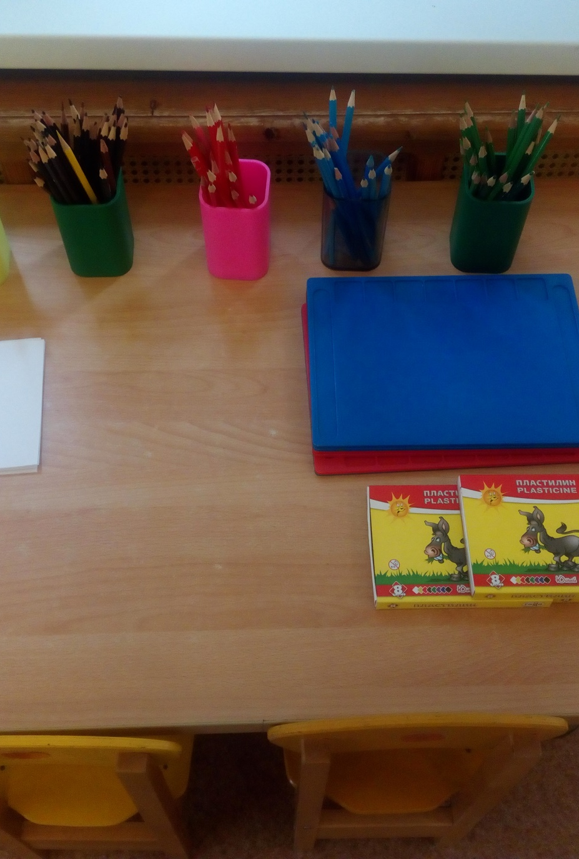
3. СПОКОЙНЫЙ СЕКТОР
Спокойный сектор
Спокойный сектор
Спокойный сектор

Slide 13
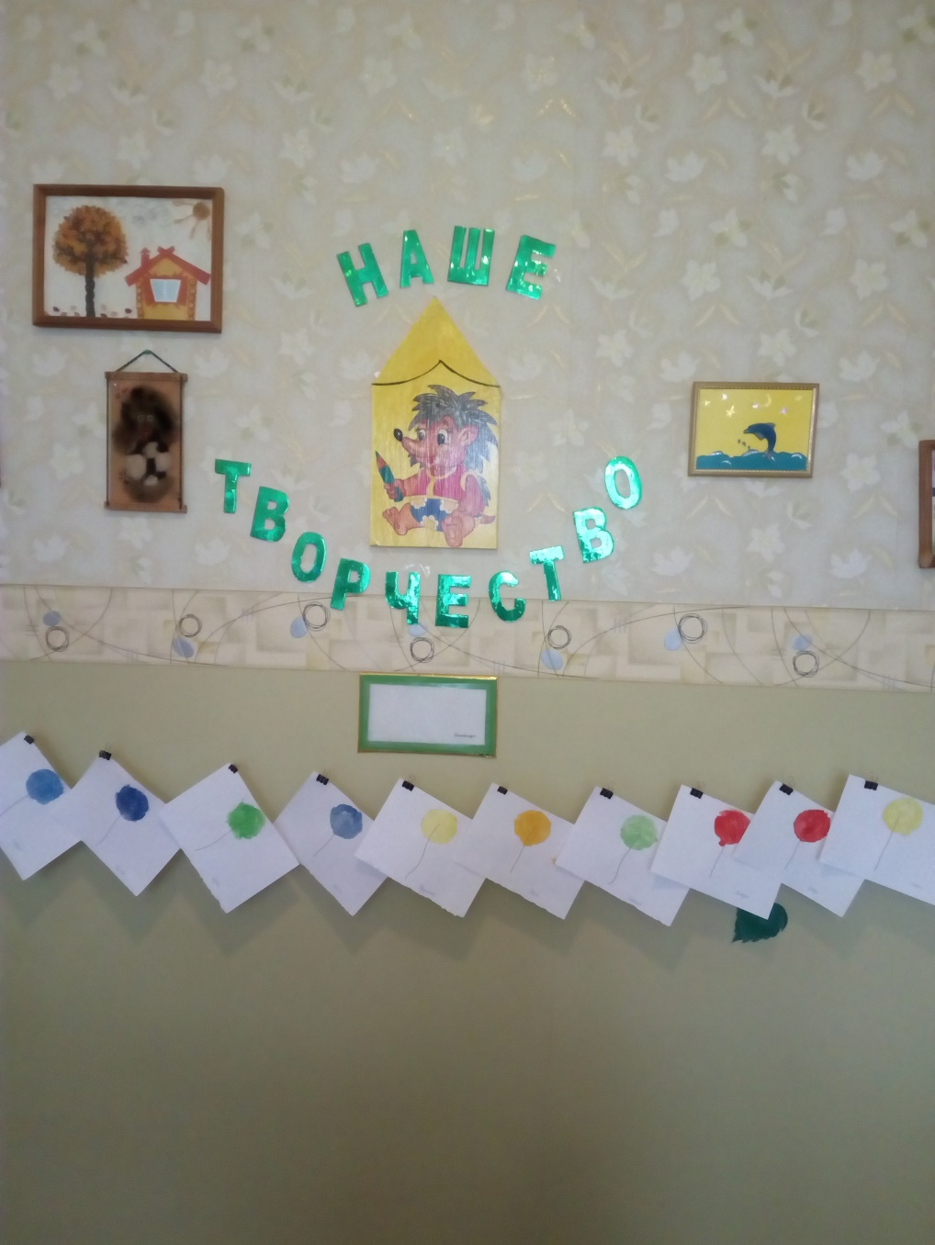
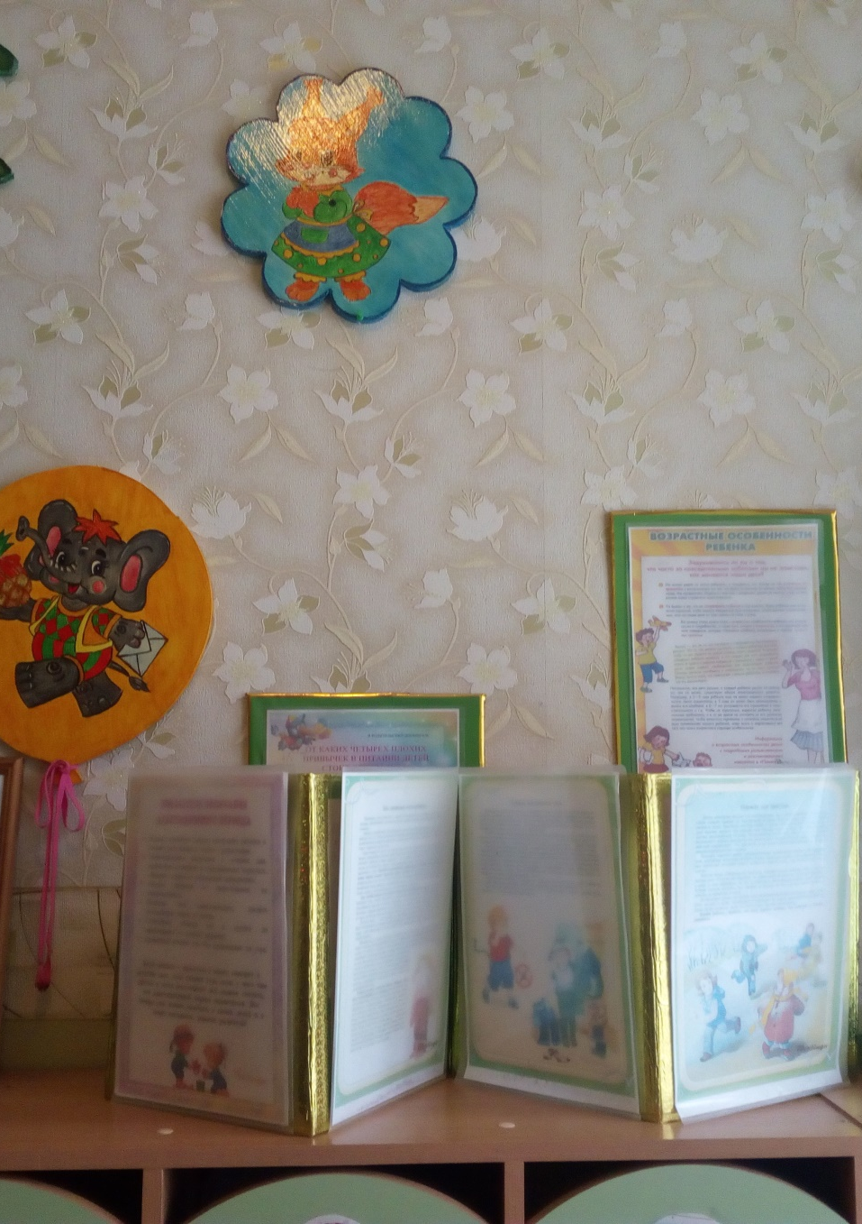
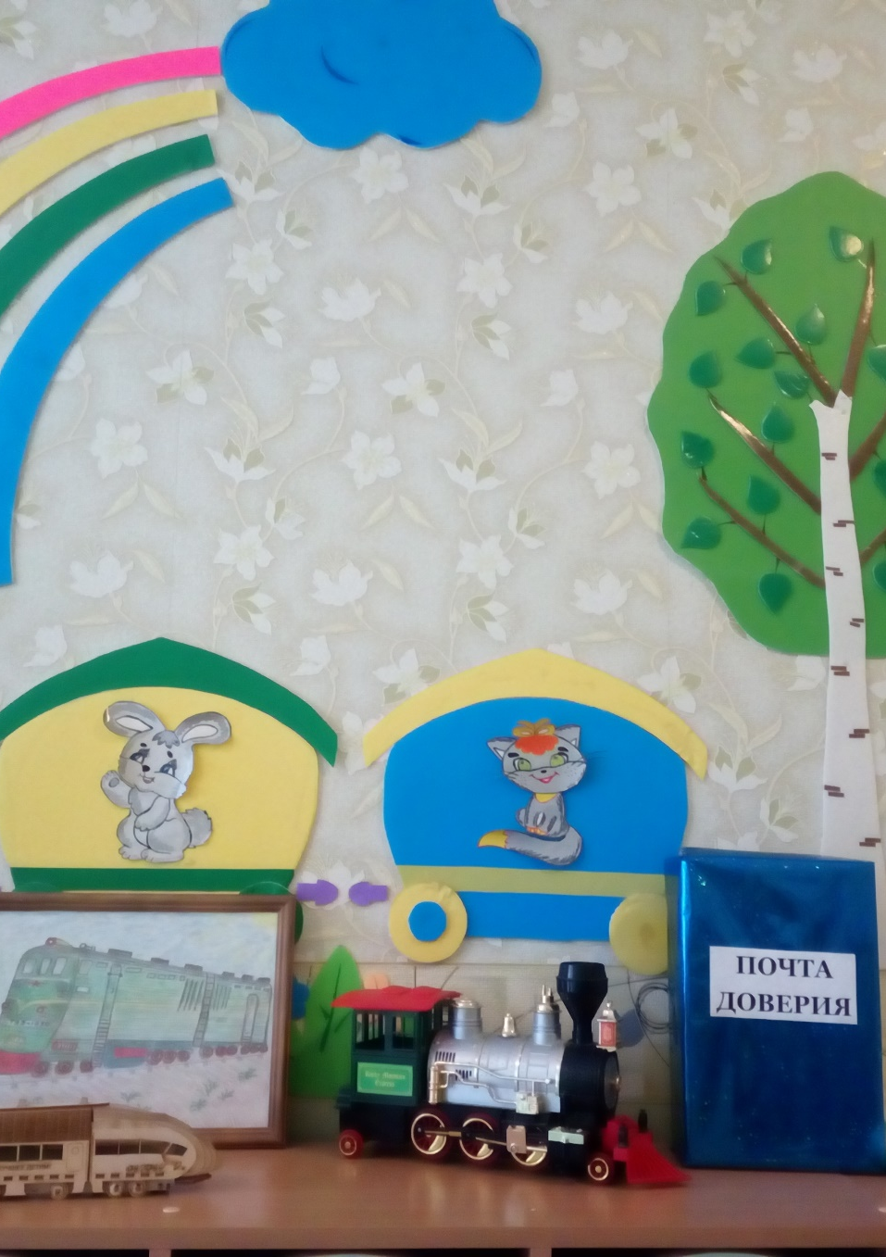
4. Организация среды для диалога с родителями
Среда для диалога с родителями
Среда для диалога с родителями
Среда для диалога с родителями

Slide 14
Организация развивающей предметно-пространственной среды в группе

Slide 15
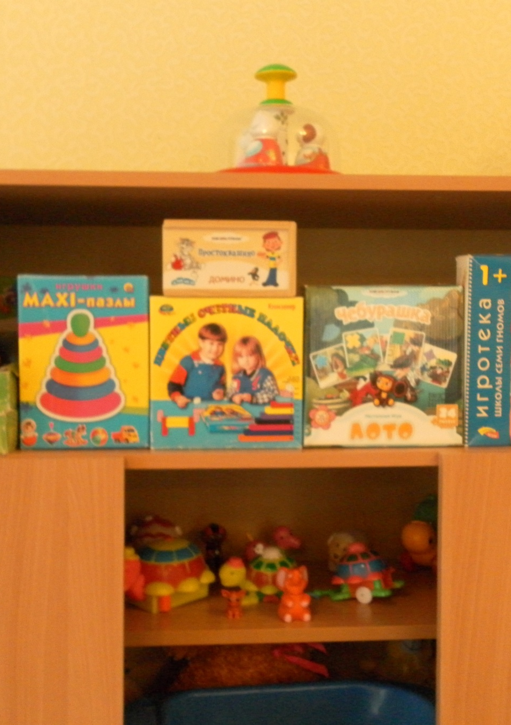
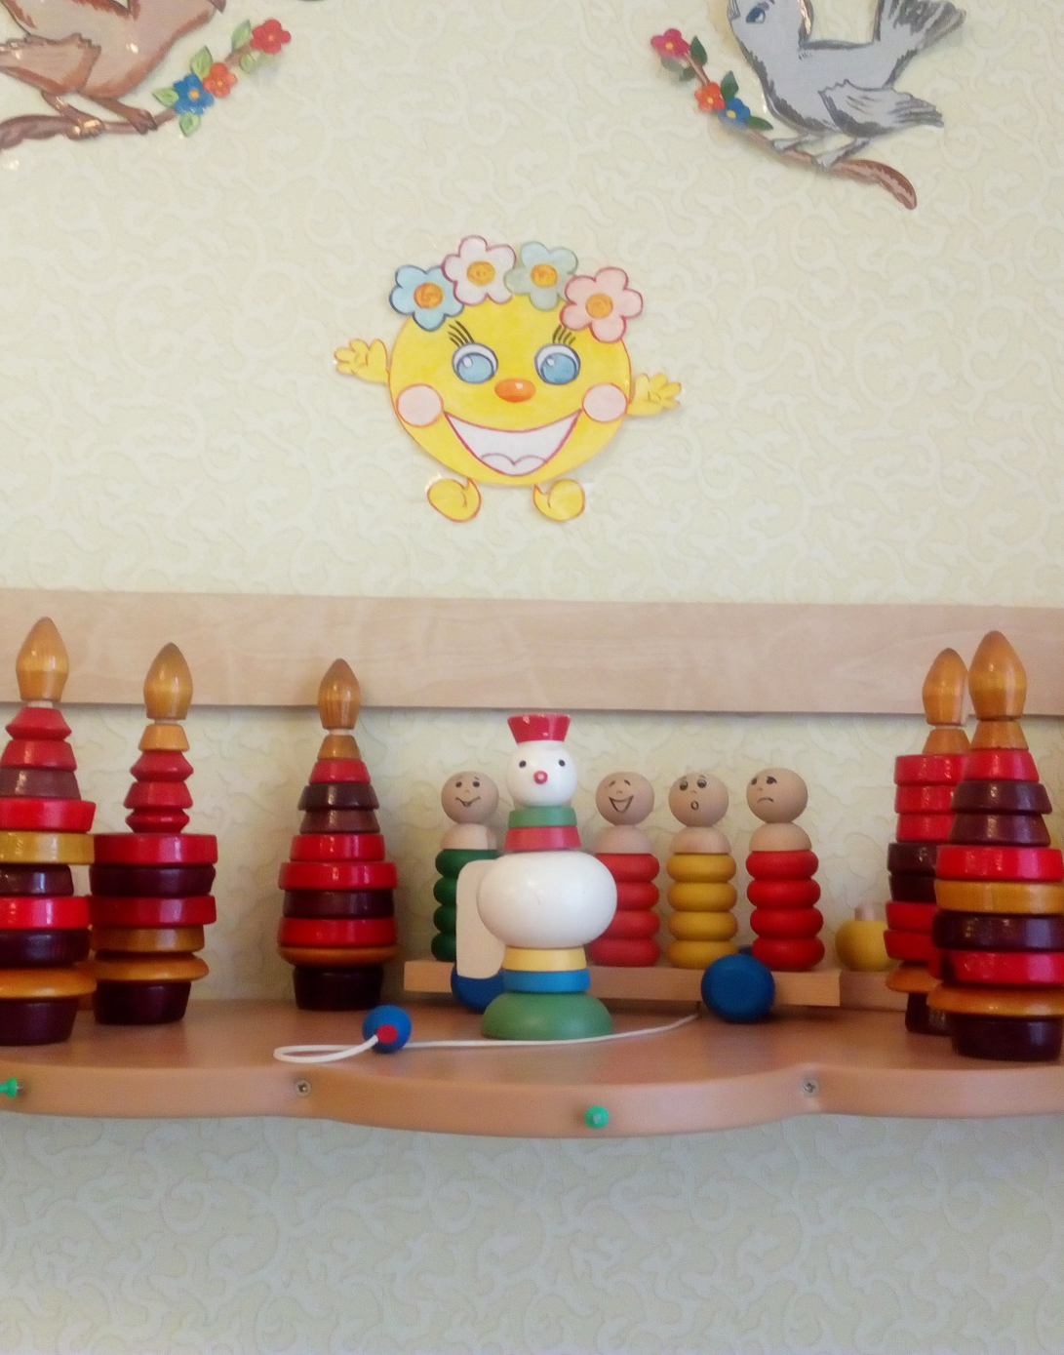

Slide 16
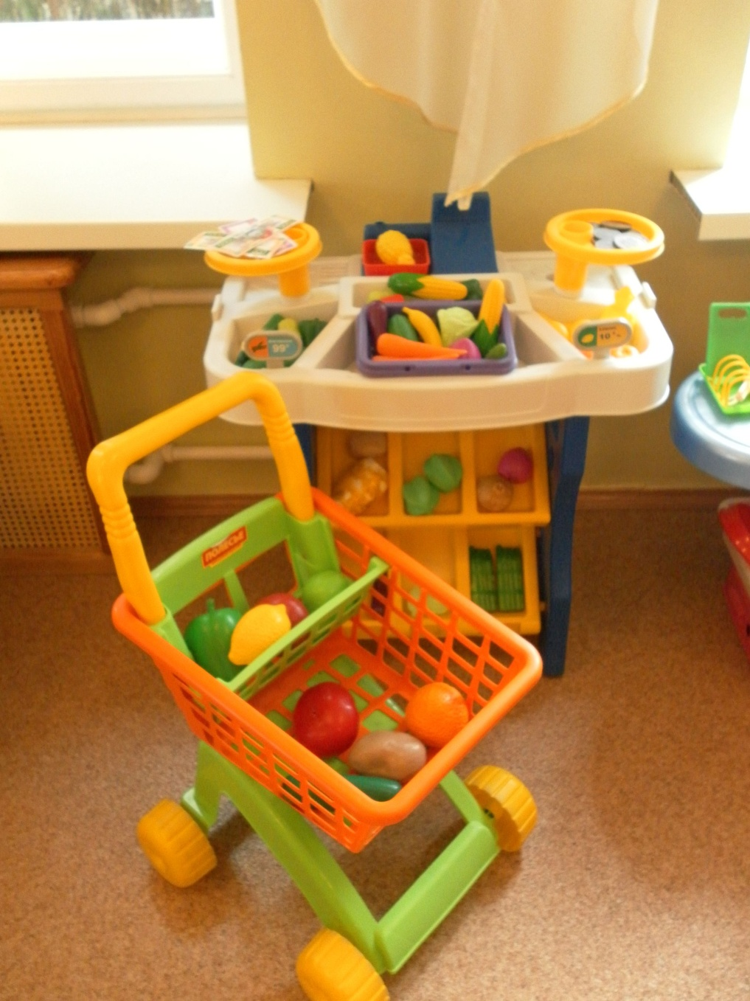
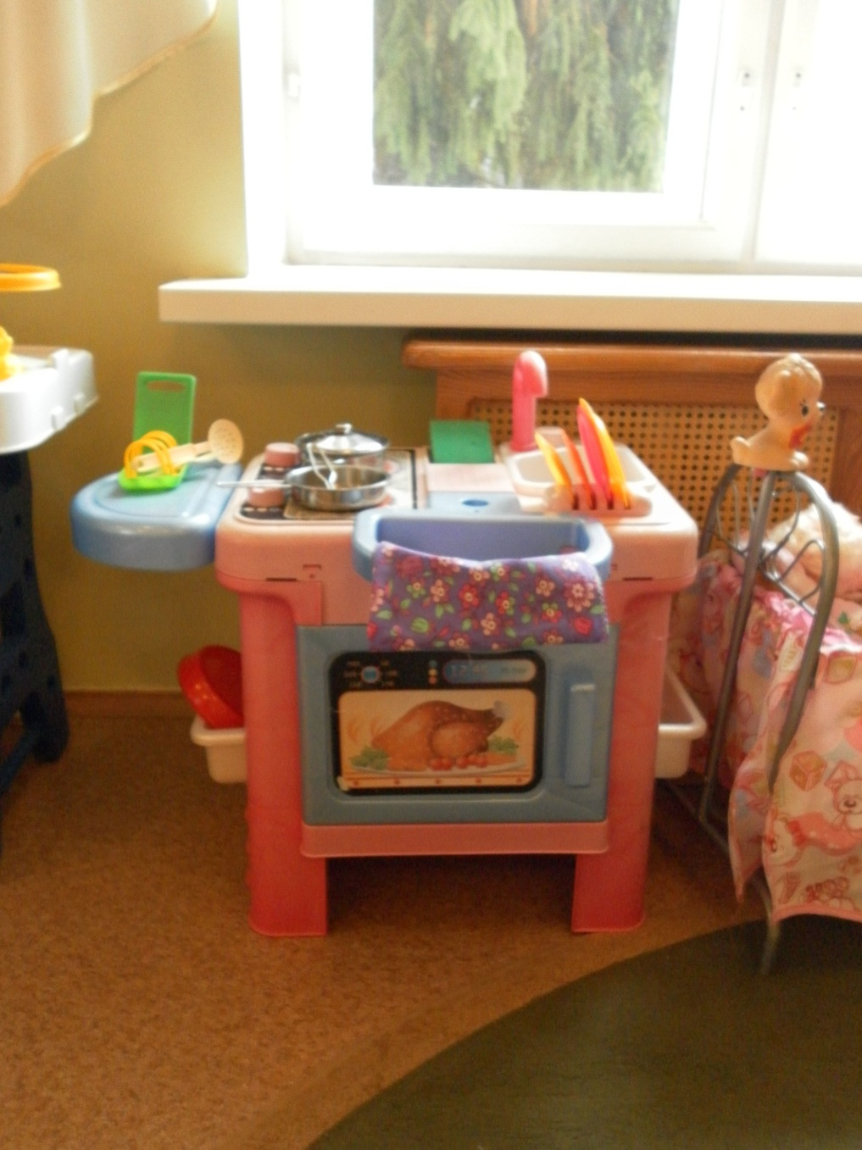


Slide 17
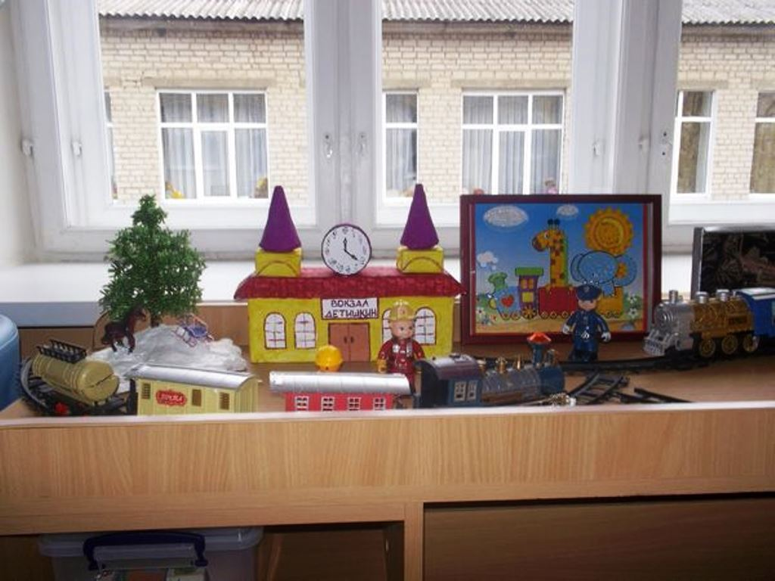
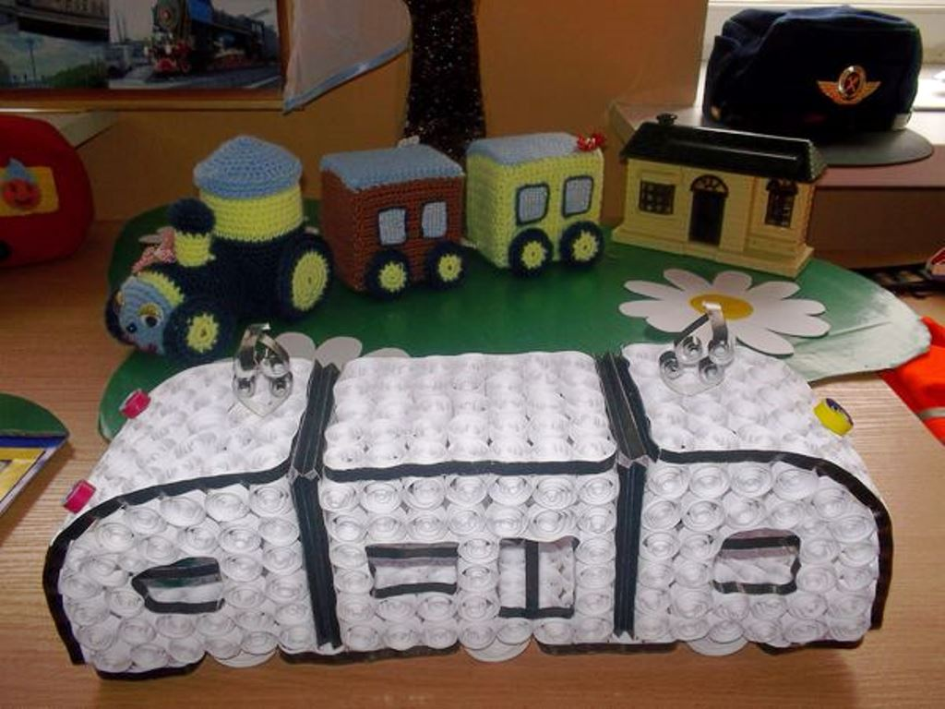
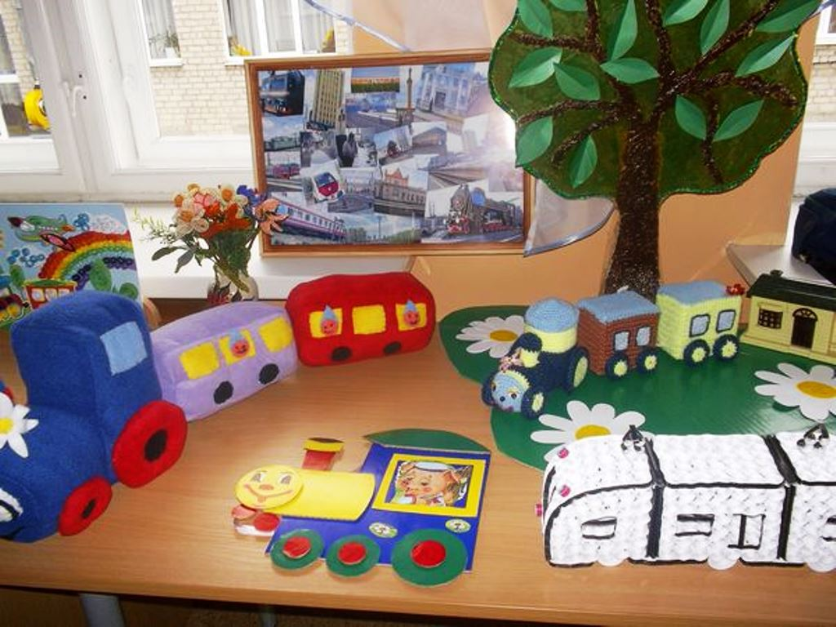
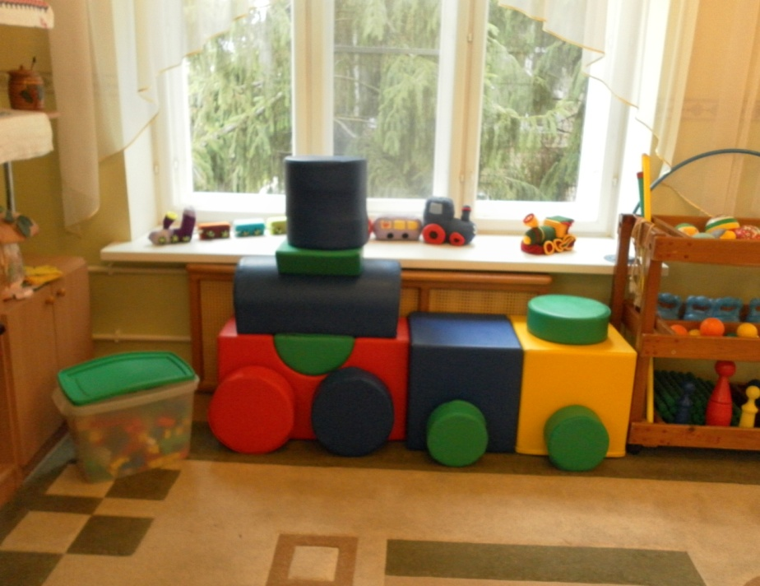
Уголок ранней профессиональной направленности
Игрушки и макеты в нашем уголке выполнены педагогами и родителями нашей группы. Дети с удовольствием делают первые шаги в «Страну РЖД»

Slide 18
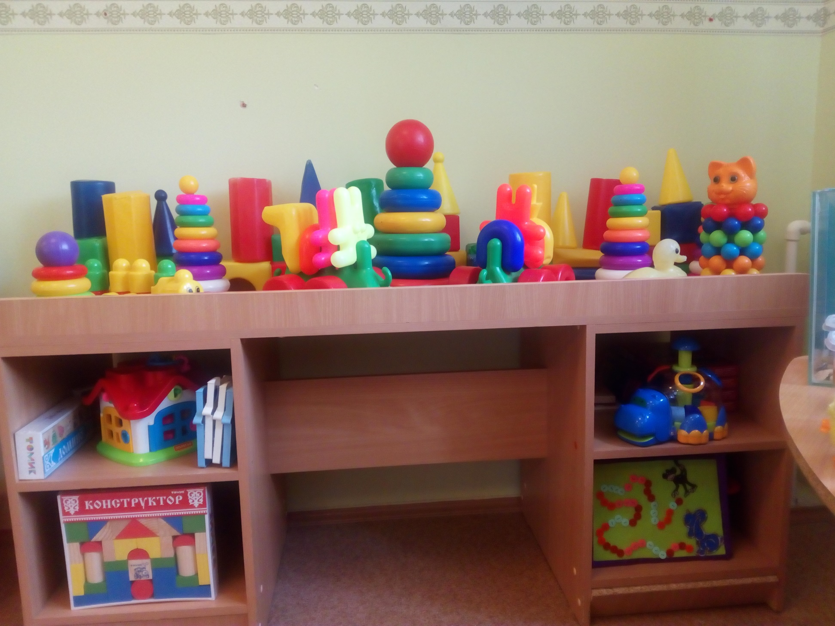
Уголок сенсорного развития

Slide 19
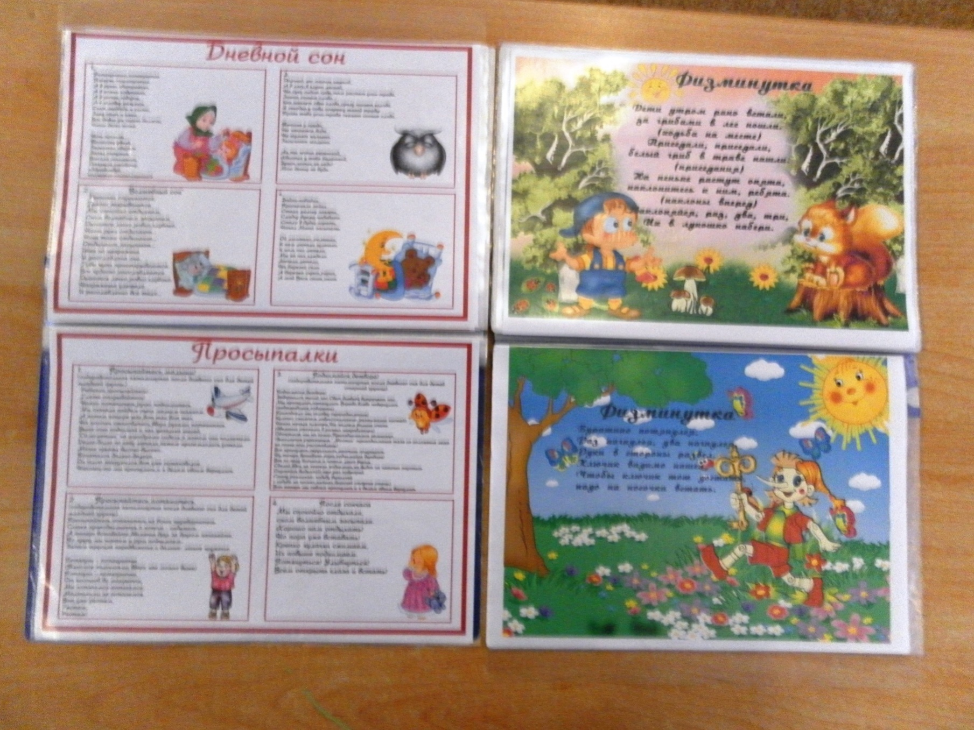
Картотека режимных моментов и физкультминуток
Дети с удовольствием запоминают коротенькие стихи - приветствия,
просыпалочки, и.т.д , а также вместе с героями сказок выполняют физкультурные задания

